Slide 1
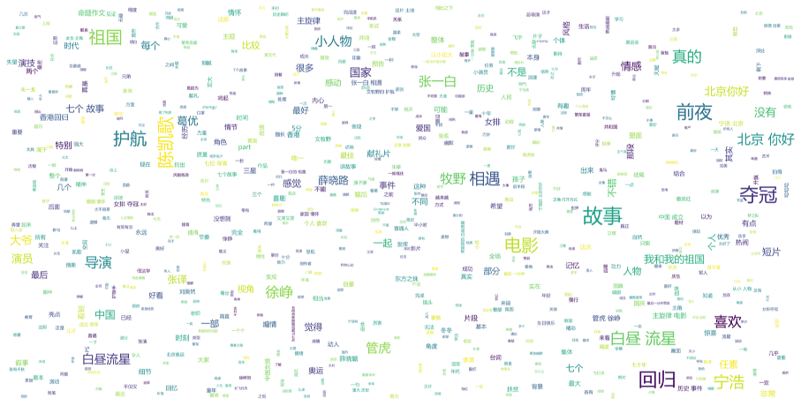
文本分析报告
《我和我的祖国》电影评论
潘海飞
Notes:
哈哈哈哈哈哈

Slide 2
C ONTENTS
爬虫
01.
0 2.
分词、去词
特征工程
0 3.
相似度
0 4.
0 5.
聚类、分类

Slide 3
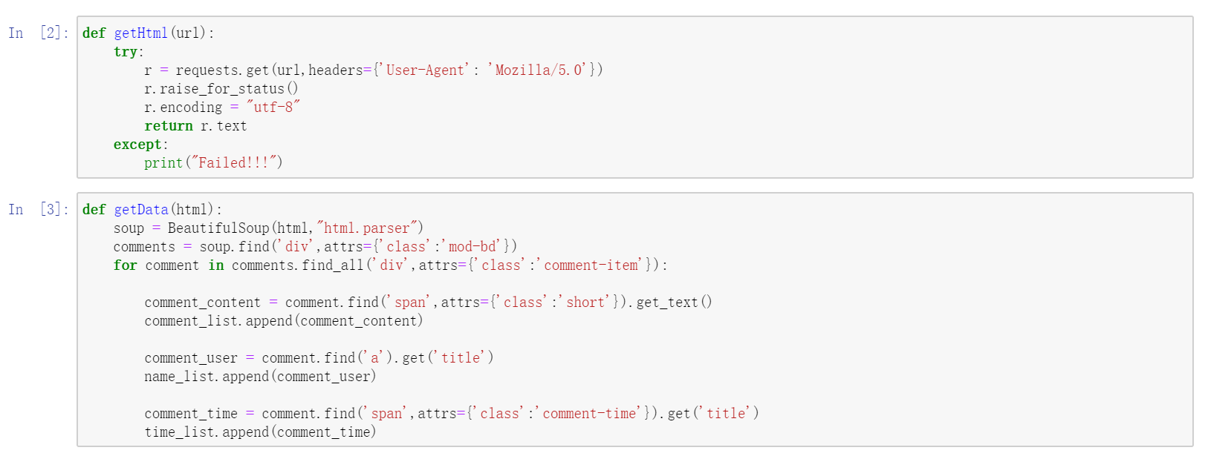
爬虫
requests
BeautifulSoup

Slide 4
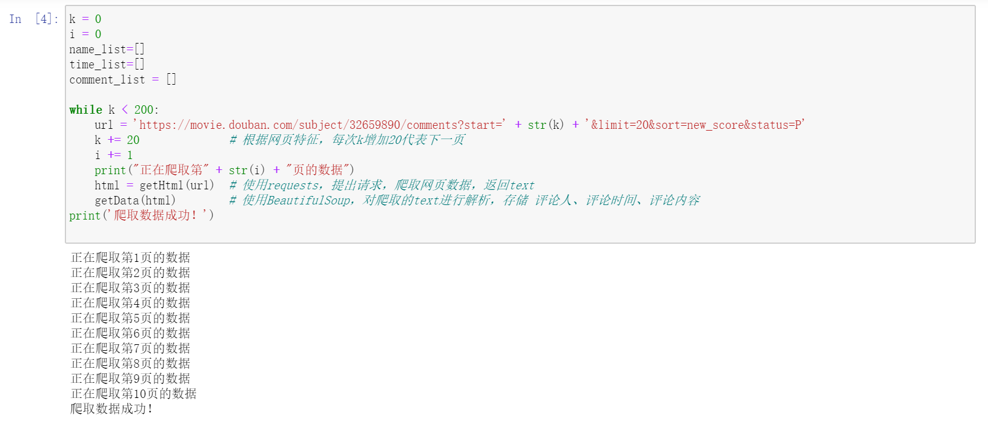
爬虫
requests
BeautifulSoup

Slide 5
C ONTENTS
爬虫
01.
0 2.
分词、去词
特征工程
0 3.
相似度
0 4.
0 5.
聚类、分类

Slide 6
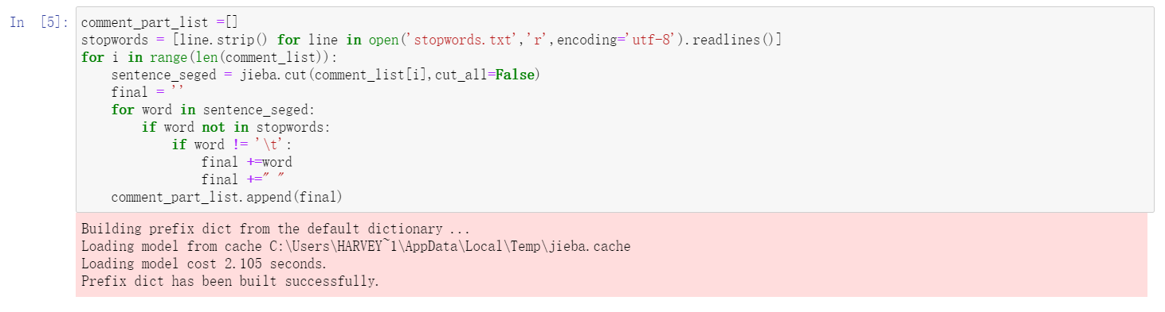
分词、去词
jieba
Stopwords.txt

Slide 7
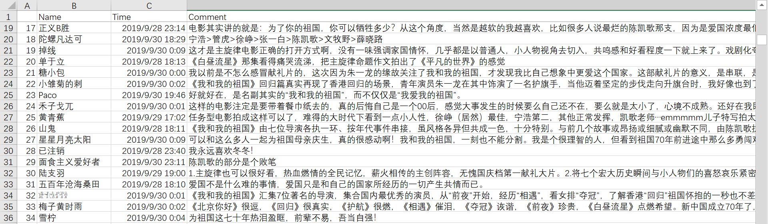
数据预处理完成
分词
去词
宁浩是最好的，葛大爷是完美的。
宁浩 最好 葛 大爷 完美

Slide 8
C ONTENTS
爬虫
01.
0 2.
分词、去词
特征工程
0 3.
相似度
0 4.
0 5.
聚类、分类

Slide 9
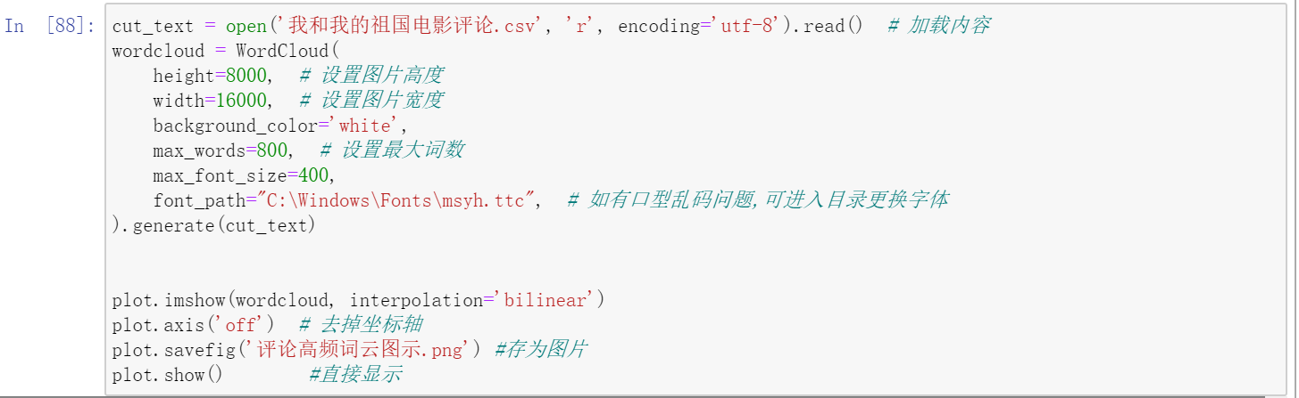
统计高频词语
WordCloud
参数
savefig

Slide 10
词云图（直观、快速）

Slide 11
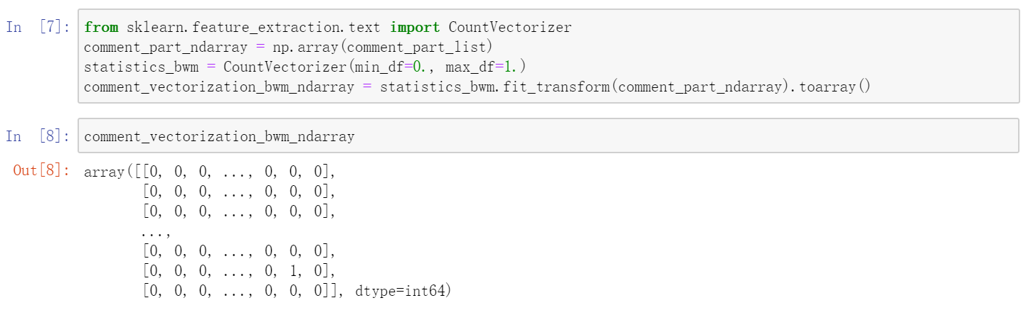
评论-词项矩阵（词袋模型）
sklearn.feature_extraction.text
CountVectorizer

Slide 12
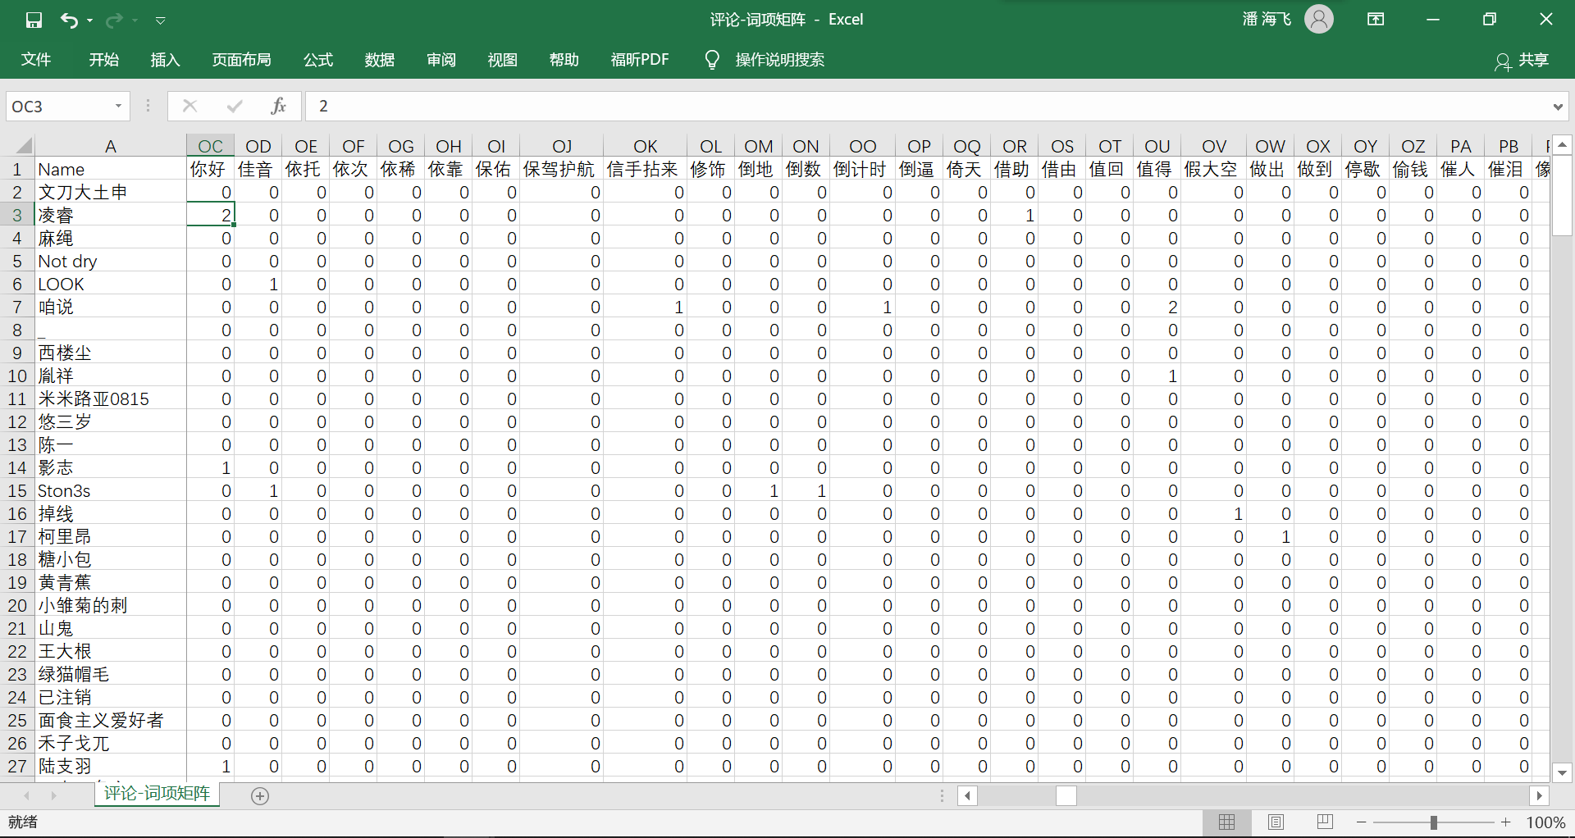
评论-词项矩阵（词袋模型）

Slide 13
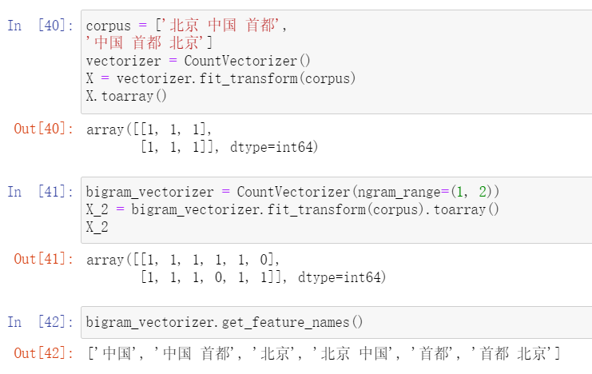
双词
0 1
为什么要使用双词？
02
单词有什么缺点？

Slide 14
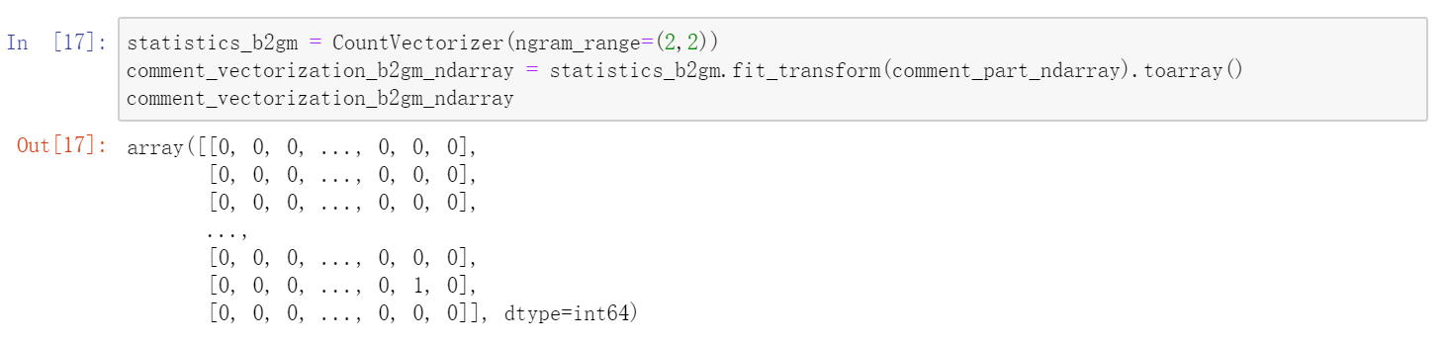
双词
Ngram_range(2,2)

Slide 15
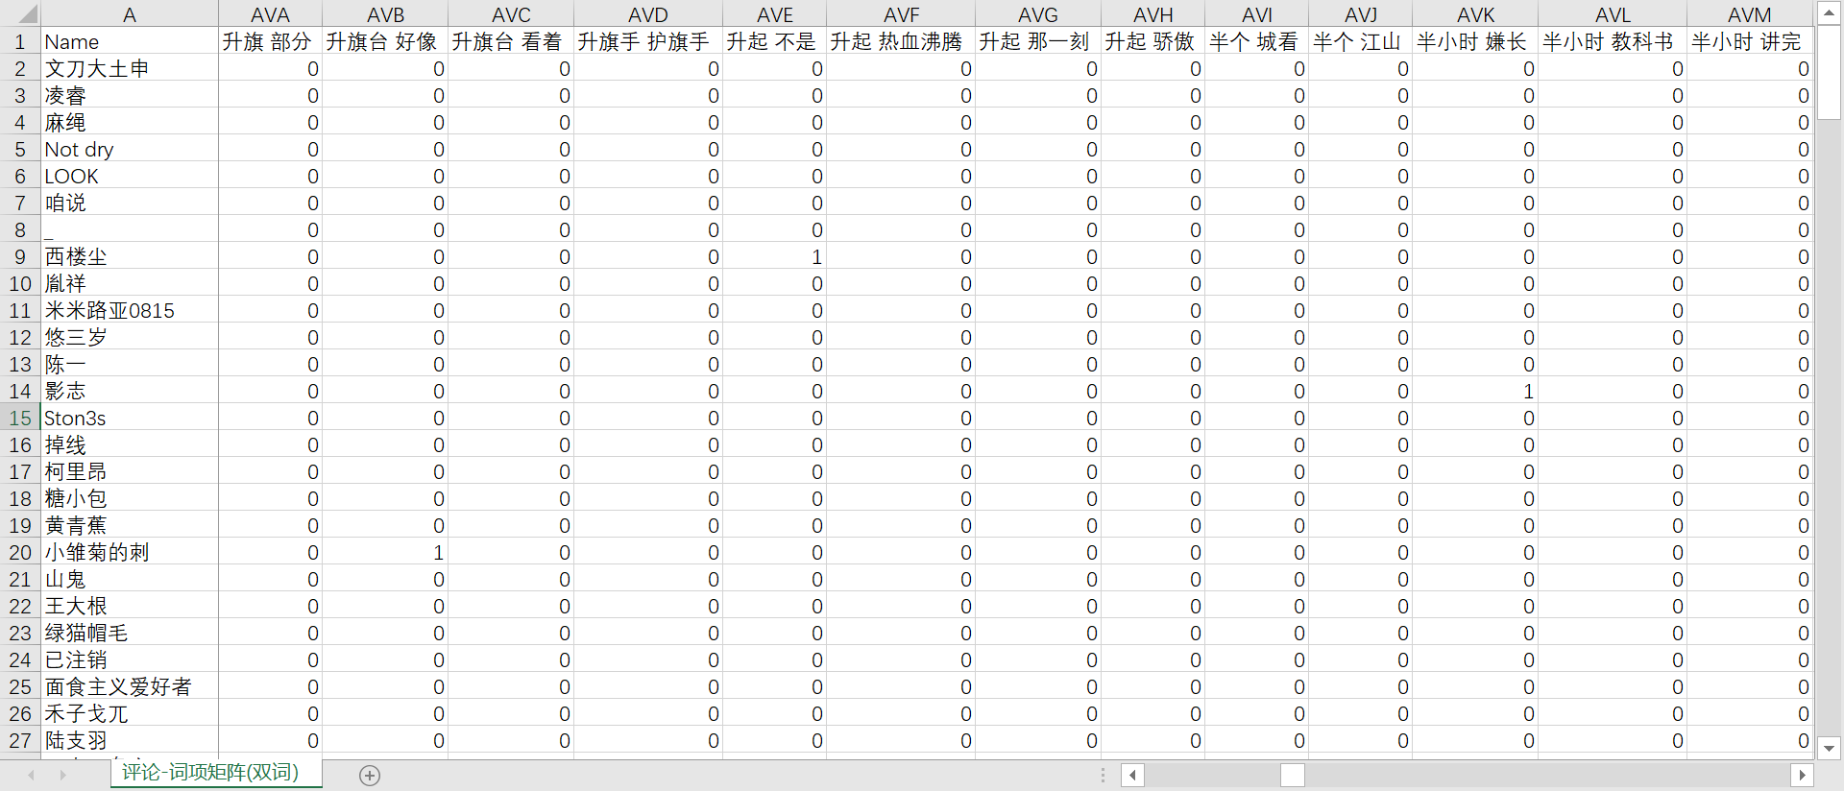
双词

Slide 16
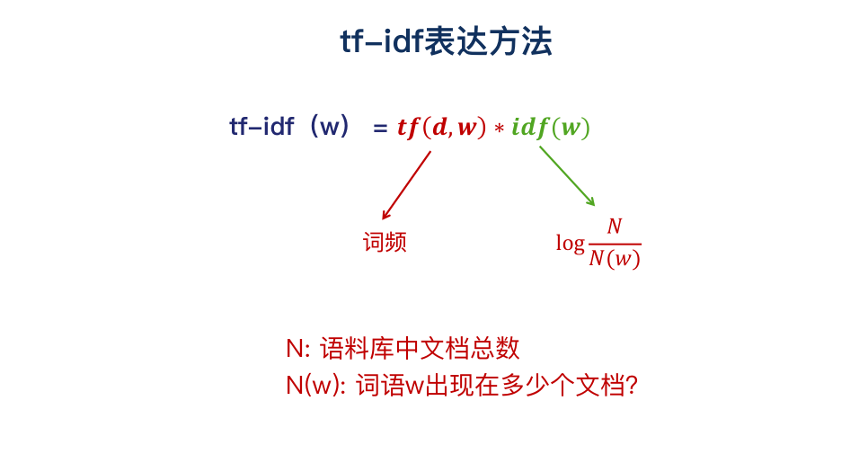
TF-IDF模型
并不是出现越多就越重要
并不是出现越少就越不重要

Slide 17
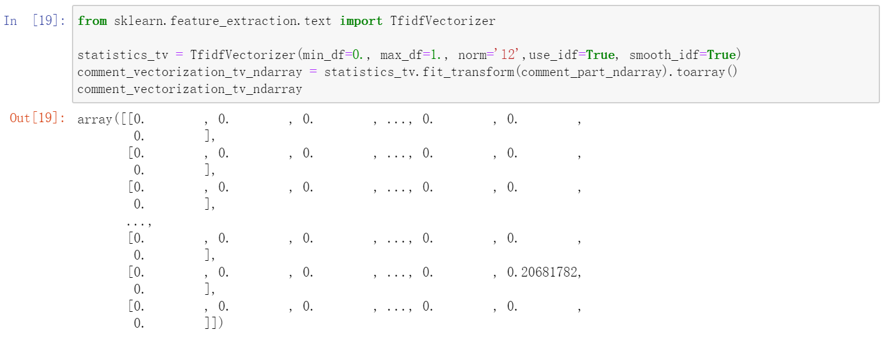
TF-IDF
sklearn.feature_extraction.text
TfidfVectorizer

Slide 18
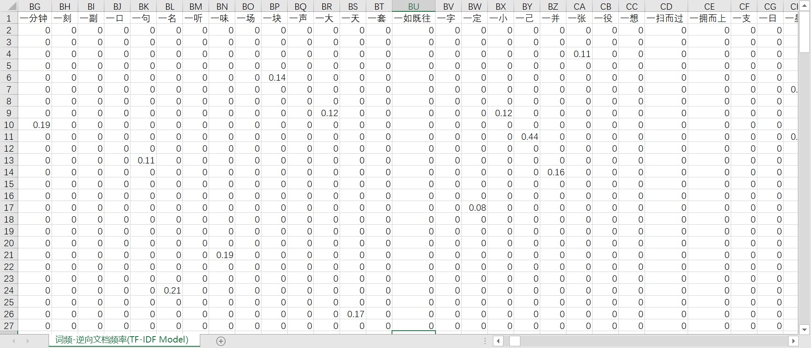
TF-IDF

Slide 19
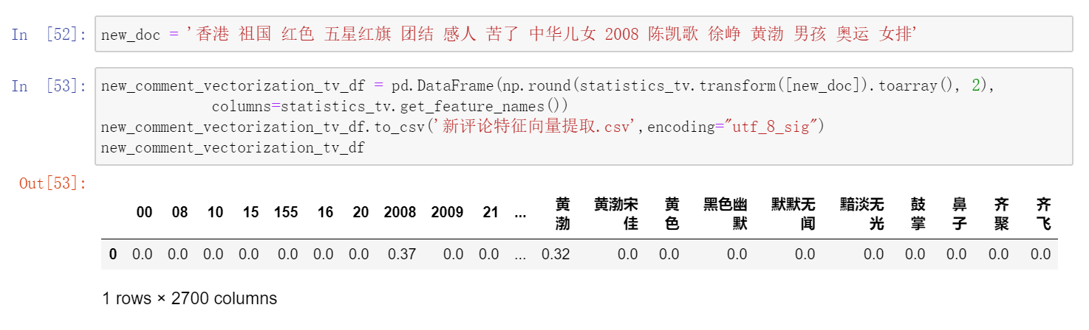
TF-IDF（新评论特征提取）
Scikit-Learn API
transform

Slide 20
C ONTENTS
爬虫
01.
0 2.
分词、去词
特征工程
0 3.
相似度
0 4.
0 5.
聚类、分类

Slide 21
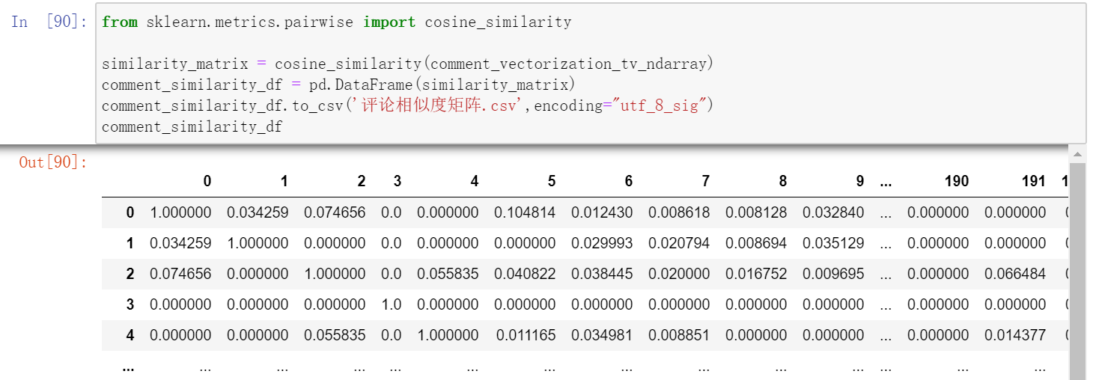
相似度矩阵
sklearn.metrics.pairwise
cosine_similarity

Slide 22
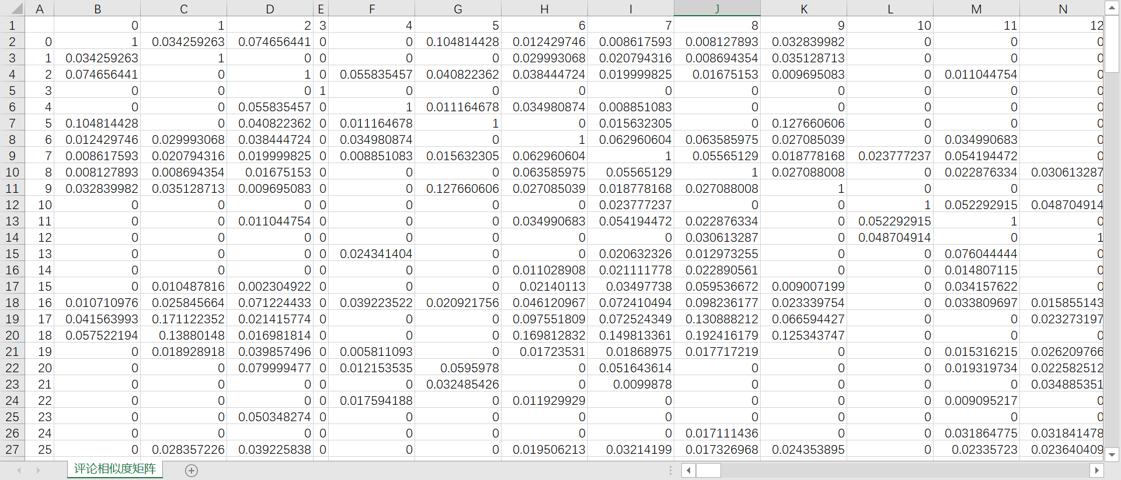
相似度矩阵

Slide 23
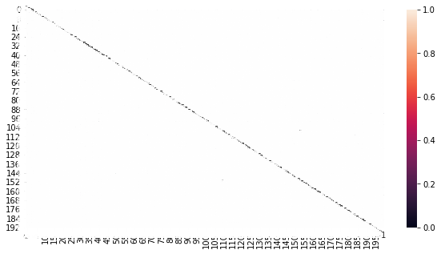
相似度矩阵热力图可视化
seaborn
heatmap

Slide 24
C ONTENTS
爬虫
01.
requests、BeautifulSoup
0 2.
分词、去词
Jieba 、 哈工大停用词表
特征工程
0 3.
TF-IDF模型
相似度
0 4.
0 5.
聚类、分类

Slide 25
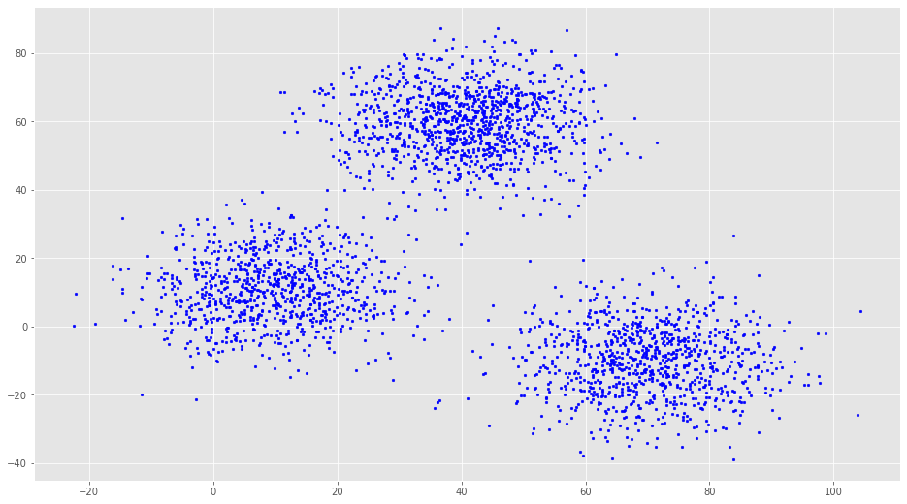
K-mean聚类原理
1：设置初始类别中心和类别数;

Slide 26
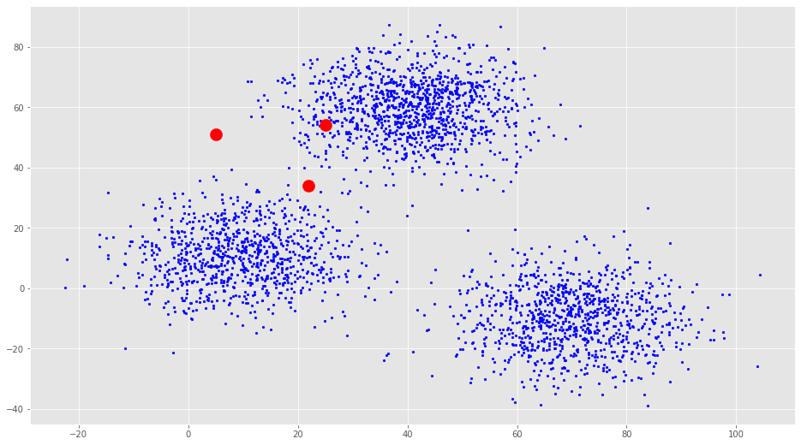
K-mean聚类原理
2：根据类别中心对全部数据进行类别划分
3：重新计算当前类别划分下每个类的中心

Slide 27
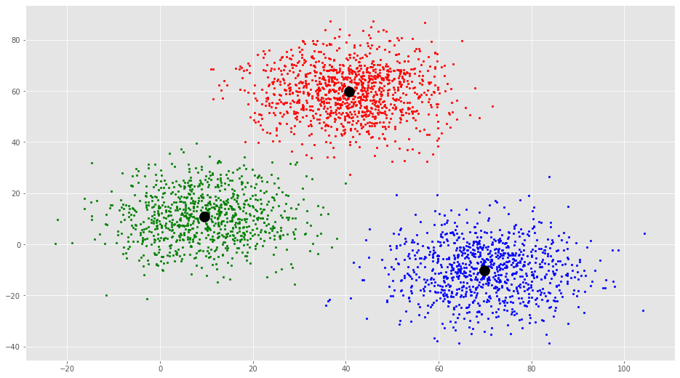
K-mean聚类原理
4：在得到类别中心下继续进行类别划分
5：如果连续两次的类别划分结果不变则停止算法

Slide 28
K-mean聚类原理
1：设置初始类别中心和类别数;
2：根据类别中心对全部数据进行类别划分
3：重新计算当前类别划分下每个类的中心
4：在得到类别中心下继续进行类别划分
5：如果连续两次的类别划分结果不变则停止算法

Slide 29
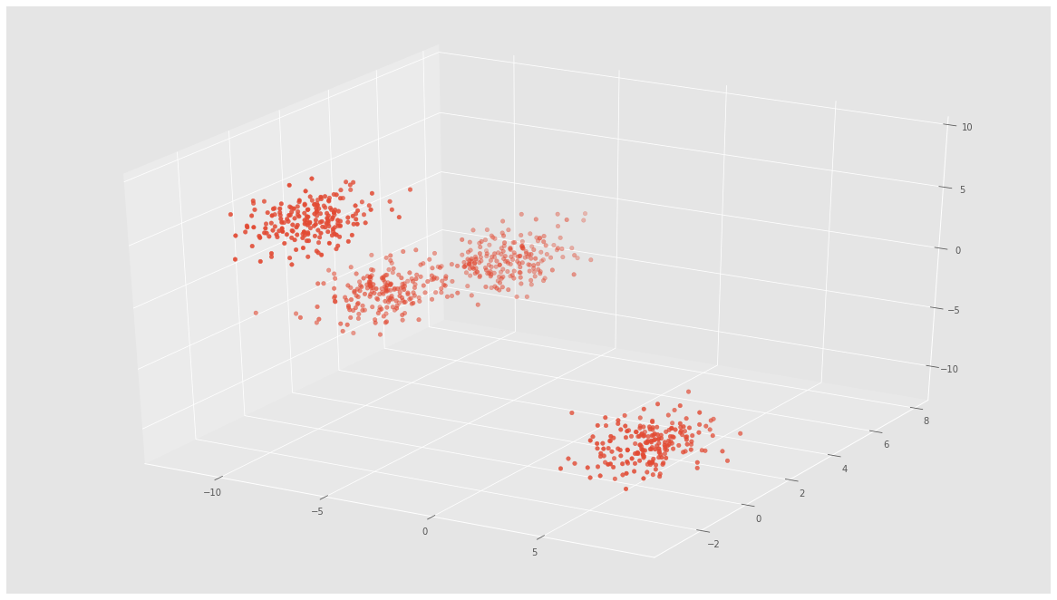
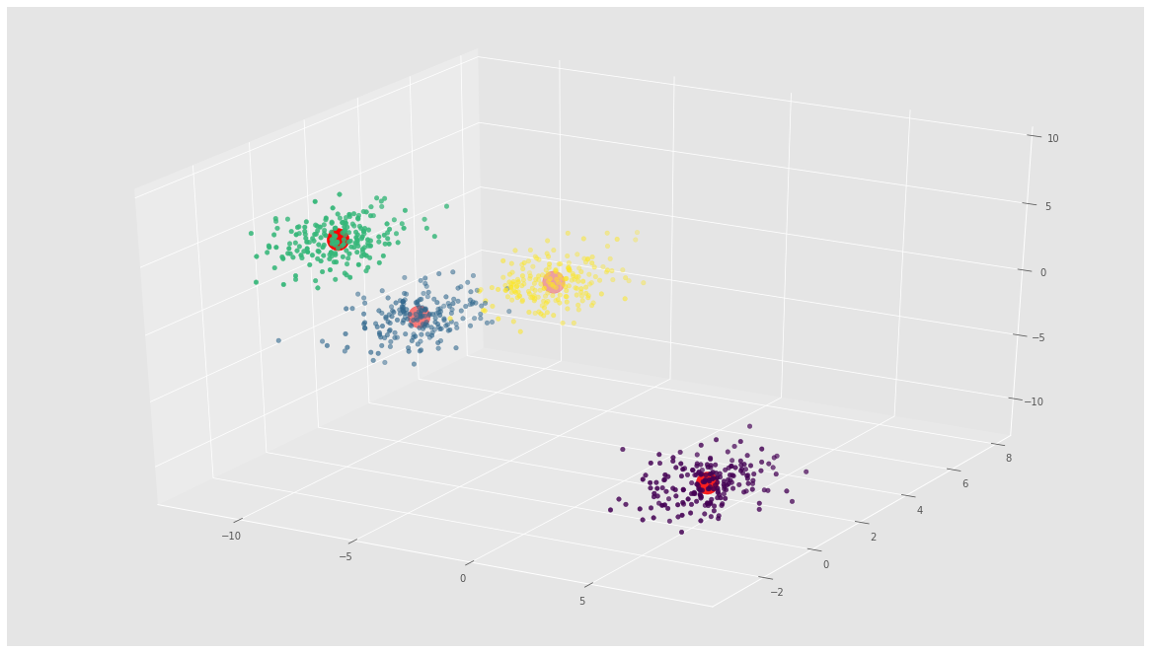
K-mean聚类原理
2维
3维
N维（每条评论）

Slide 30
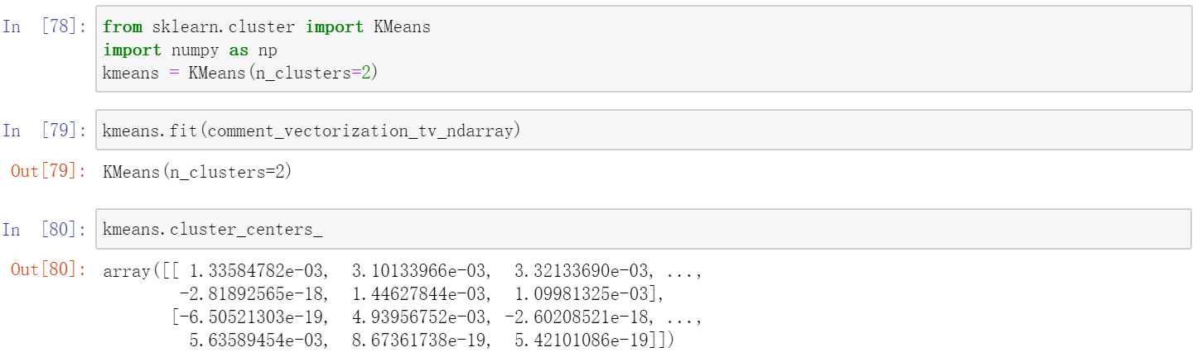
K-mean聚类实现
sklearn.cluster
Kmeans.fit

Slide 31
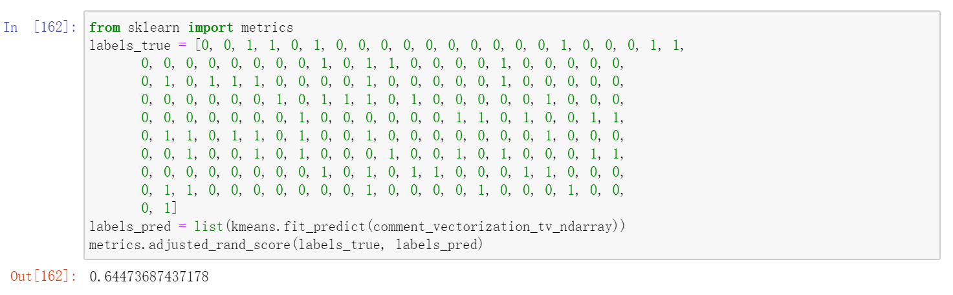
K-mean聚类评价
metrics
Kmeans.fit_predict

Slide 32
C ONTENTS
爬虫
01.
0 2.
分词、去词
特征工程
0 3.
相似度
0 4.
0 5.
聚类、分类

Slide 33
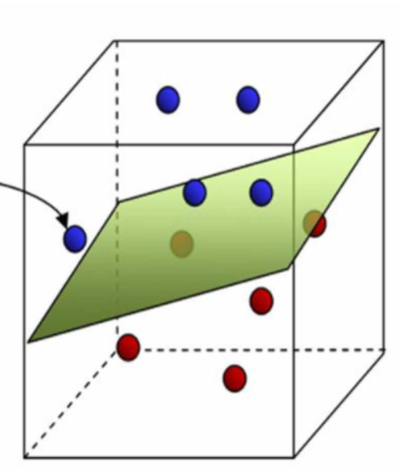
SVM核心思想
用刀（二维平面）将西瓜（三维物体）分成两半
任何一个n维物体（空间）都可以被一个n-1维的超平面分成两部分

Slide 34
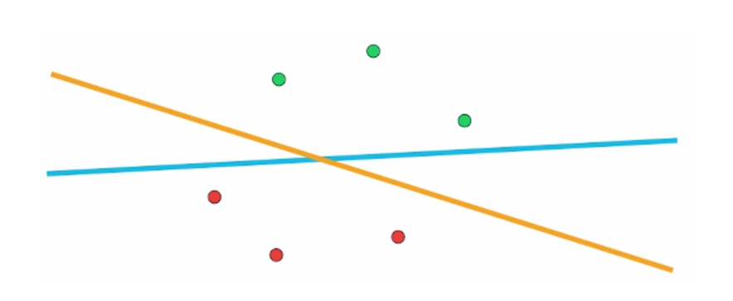
SVM分类原理

Slide 35
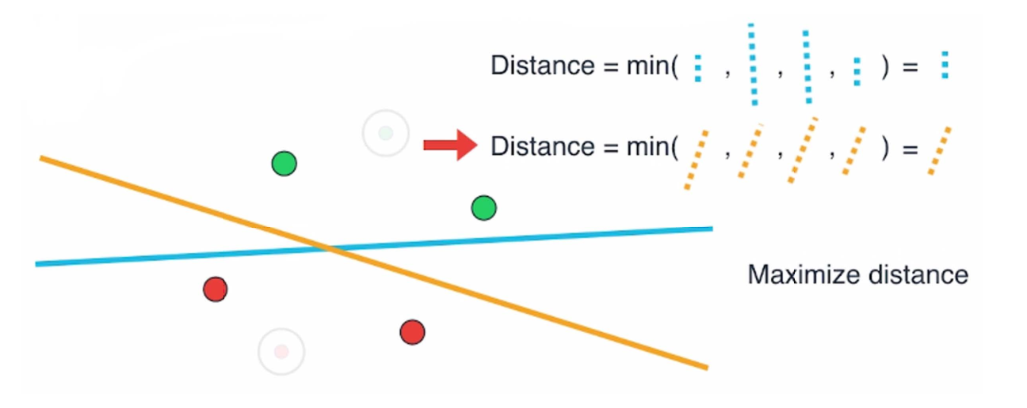
SVM分类原理
支持向量
决策边界

Slide 36
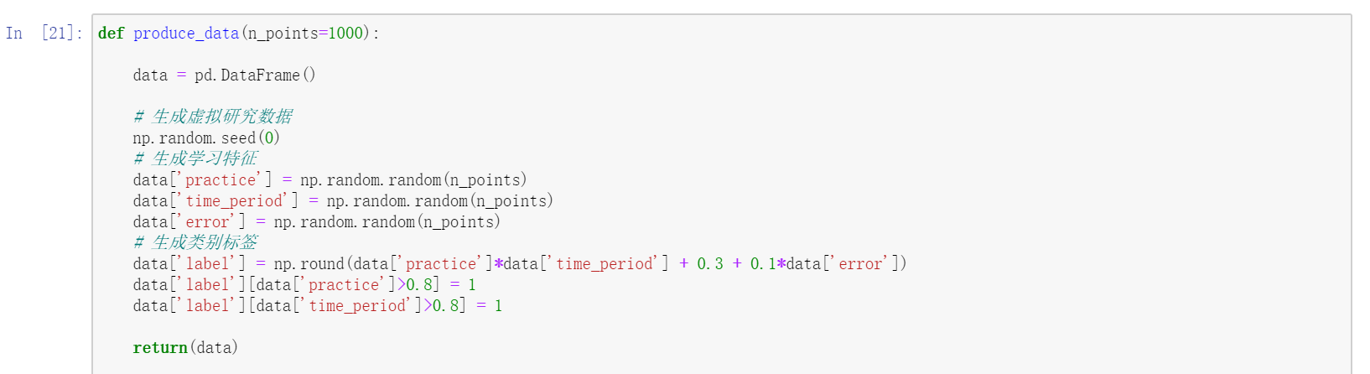
SVM分类实现
生成测试数据集

Slide 37
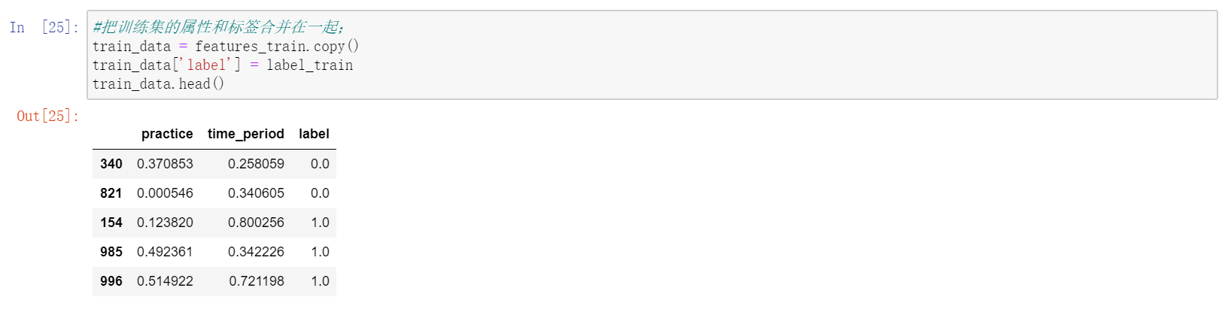
SVM分类实现
750 train
250 test

Slide 38
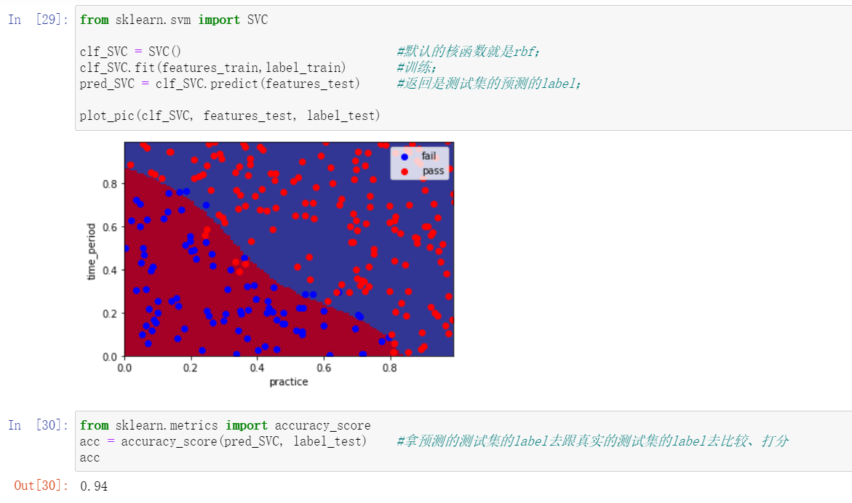
SVM分类实现
sklearn.svm
fit

Slide 39
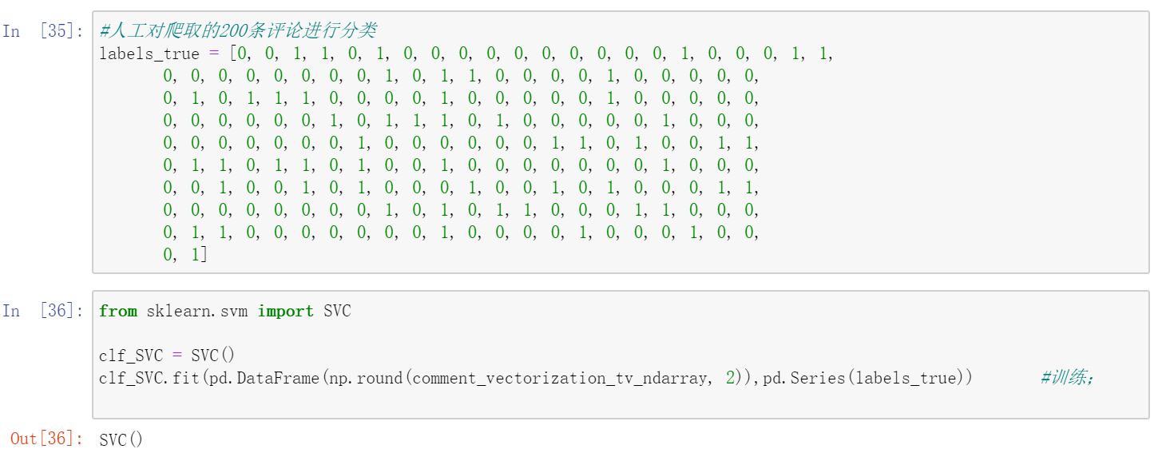
SVM分类实现
sklearn.svm
fit

Slide 40
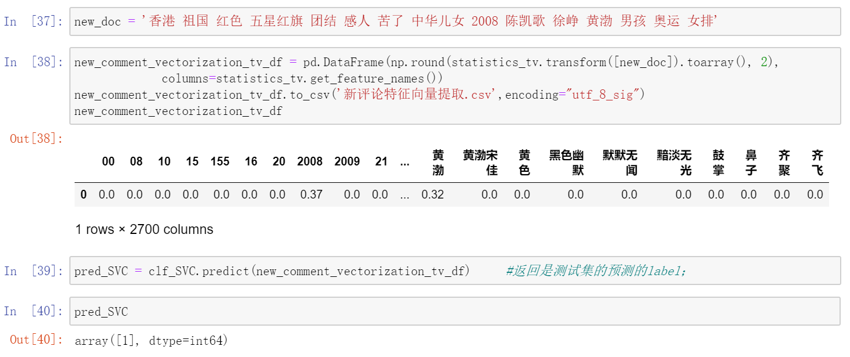
SVM算法应用（自动给新评论分类）
Scikit-Learn API
transform
TF-IDF
clf.SVC.predict

Slide 41
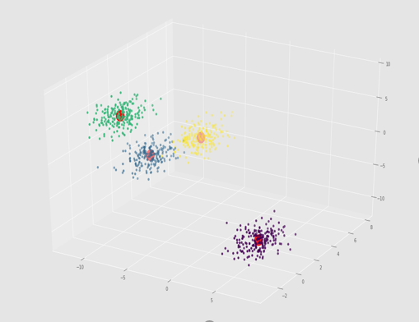
Thank You !

